Slide 1
타임테이블)
10 : 00 ~ 10 : 30 : github 소개 및 시연. 각자 개인폴더.
10 : 30 ~ 11 : 00 : 각 파트별 간단한 시연
10 : 30 ~ 13 : 30 : 1주차는 회원 가입/ 로그인 / 메인화면 진입
13 : 30 ~ 14 : 00 : 피드백

Slide 2
1. 리액트 네이티브란?
페이스북에서 만든 하이브리드앱을 제작하는 기술.
기존의 하이브리드 앱은 WebView를 이용
리액트 네이티브는 실제 네이티브 UI를 사용하여 모바일 앱을 구현
RN장점
높은생산성
라이브 리로딩
네이티브 속성이용
RN단점
모든코드 재사용 아님. IOS, Android 별도의 API 사용 건 있음
내부적인 proxy 구현 등으로 인해 제약이 발생하기도 함.
아직 구현안된 API도 있음(ex 안드로이드M)
자마린 vs 리엑트네이티브 vs 코르도바 비교
http://blog.extox.me/56
공식사이트 : https://facebook.github.io/react-native/

Slide 3
2. 하이브리드 앱 설명
모바일 웹 | 코르도바, 아이오닉 | 리액트 네이티브 | 자마린 | 플러터
HTML, CSS, JAVASCRIPT로 개발 | HTML, CSS, JAVASCRIPT로 개발 | JSX, JAVASCRIPT | C# | Dart
바탕화면바로가기 (모든 디바이스) | 네이티브앱 배포 (android, ios) | 네이티브앱 배포 (android, ios) | 네이티브앱 배포 (android, ios, window) | 네이티브앱 배포 (android, ios)
디바이스기능 X | 디바이스기능 O | 디바이스기능 O | 디바이스기능 O | 디바이스기능 O
푸시 X | 푸시 O | 푸시 O | 푸시 O | 푸시 O
내장 웹브라우저로 URL 호출 | 내장WEBVIEW | 네이티브뷰호출 | 네이티브뷰호출 | 네이티브뷰호출
HTML5기능정도 | 플러그인 개발로 보충가능 | 네이티브개발 추가가 힘듬. | 네이티브 개발추가 힘듬. | 네이티브 개발추가 힘듬.

Slide 4
3. 환경세팅
Window : https://facebook.github.io/react-native/docs/0.60/getting-started
Mac : http://zeddios.tistory.com/410
NODE.JS 설치 -> NPM 설치 -> react-native cli 설치
안드로이드 앱 빌드시 : jdk, android sdk 필요.
Expo IDE, expo app 설치
Create-react-native-app
https://github.com/react-community/create-react-native-app/issues/516 vs react-native init
파일 구조
node_modules : 리액트 네이티브 프레임워크 폴더
index.ios.js,index.android.js : 앱 시작 진입점
App.js : 앱의 골격
Android : 안드로이드 api 관련 폴더
Ios : ios api 관련 폴더
Package.json : 의존성 패키지

Slide 5
방법1 : 순수 react-native로 앱 만들기
npm install –g react-native-cli
react-native init AwesomeProject
cd AwesomeProject
react-native run-android
react-native run-ios
방법2 : expo기반으로 만들기.
npm install -g create-react-native-app
create-react-native-app AwesomeProject
cd AwesomeProject
npm start

Slide 6
4. expo
RN의 크로스플랫폼 빌드 도구
Ios,android의 다양한 api를 지원해주는 SDK 제공
앱의 자원를 해줌. 승인절차 없이 앱배포 가능
디바이스에 설치 없이 테스트해볼 수 있는 도구제공(expo app)
도큐먼트 : https://docs.expo.io/versions/latest/
아이콘 : https://oblador.github.io/react-native-vector-icons/
푸시서버지원
로그파일분석

Slide 7
5. React Native 핵심개념
JSX 문법(+ ES6)
인프런 강좌(https://www.inflearn.com/course-status-2/)
리액트+express 강좌.
노마드강좌(https://www.youtube.com/watch?v=sM2p1EqTlw4)
FLEX
http://suhanlee.github.io/2017/react-native-guide-3.html
Props & State
Props : 속성값. 하위엘리먼트들과 공유됨
State : 상태값. 재렌더링 여부를 결정함.
가상DOM
http://meetup.toast.com/posts/110
http://nillk.tistory.com/27
REDUX, FLUX
http://bestalign.github.io/2015/10/26/cartoon-intro-to-redux/
http://bestalign.github.io/2015/10/06/cartoon-guide-to-flux/

Slide 8
6. JSX 문법
JSX 문법
import React,{Component} from ‘react’;
import {Text, View, StyleSheet} from ‘react-native’;
export default class HelloWorldApp extends Component {
render() {
return (
<Text>Hello world!</Text>
);
}
}
const styles = StyleSheet.create({
container:{
flex:1,
backgroundColor:’#111’,
alignItems:’center’,
justifyContent:’center’,
}
});

Slide 9
7. FLEX
FLEX : 레이아웃을 다루는 기술
Width, height 값 : 단위는 Dip(density-independent pixels).
Not pixel.
* 참고 : http://blog.rightbrain.co.kr/?p=1036
- flexDirection : ‘column’(기본), ‘row’, ‘row-reverse’, ‘column-reverse’
- justifyContent : ‘flex-start’, ‘center’, ‘flex-end’, ‘space-round’, ‘space-between’
- alignItems : ‘center’
* 참고 : http://suhanlee.github.io/2017/react-native-guide-3.html

Slide 10
8. Props
Props : 태그에 부여되는 속성.
부모태그의 속성을 자식태그들이 상속받아서 사용가능.
컴포넌트 내부의 Immutable Data(변하지 않는 값)
JSX내부에서 {this.props.propsName} 형태로 사용
컴포넌트 태그안에서(<>) propsName = “value” 형태로 사용
속성의 재사용을 위해 씀.
PropsType는 타컴포넌트(태그)가 사용시 활용되어야 하는 속성에 대한
명세를 정의함(required)
참고 : 리액트 기초 배우기 #6(props)
https://www.youtube.com/watch?v=aJxQhwObD3s
리액트 기초 배우기 #8(propTypes)
https://www.youtube.com/watch?v=gYidw6wOhGg
참고블로그 : https://velopert.com/3629

Slide 11
9. state
state : 렌더링여부를 결정하는 값. 바뀔 시 새로 그려짐.
참고 : https://www.youtube.com/watch?v=t-JV5tXpXJw
참고 블로그 : https://velopert.com/3629

Slide 12
10. Component life cycle
Dom이 생성되어 렌더링되는데까지 수행되는과정
참고 : https://www.youtube.com/watch?v=tBBgv24lkXI
블로그 : https://velopert.com/1130

Slide 13
11. Virtual DOM vs Real DOM
Dom 렌더링 알고리즘
블로그 : http://johnohblog.com/react-virtual-dom-2/
http://blog.drakejin.me/React-VirtualDOM-And-Repaint-Reflow/

Slide 14
12. 참고동영상
ToDo App : https://academy.nomadcoders.co/p/create-a-kawai-to-do-app-with-react-native
날씨앱 만들기 : 인프런
Youtube : https://www.youtube.com/watch?v=1tgWuND9Vfg&list=PLWBrqglnjNl2yaCcp0HEAWp6zBIfingZ-
API 참고
https://facebook.github.io/react-native/docs/components-and-apis.html
깃허브
UI참고앱(kittenTricks)
https://github.com/sathishmscict/kittenTricks-ReactNative
UI KIT
https://github.com/akveo/react-native-ui-kitten/tree/master/examples/ExplorerApp

Slide 15
13. 강의핵심내용
다양한 UI를 만드는 기술
FLEX 레이아웃
다양한 UI컴포넌트
화면전환(네비게이션)
에니메이션
데이터 저장의 기술
SQLLITE
ASYNCSTORAGE
Filesystem
COOKIE
서버통신
react-native fecth
react-native axios
푸시메세지

Slide 16
14. 내부저장기술
FileSystem ( 앱 내부에 파일을 저장하여 데이터를 보관하는 기술)
AsyncStorage(폰 내부 storage 사용)
sqlite(폰 내부에 데이터베이스를 생성하여 사용)
Cookie ( 앱 내부에 cookie ( key : value) 저장)

Slide 17
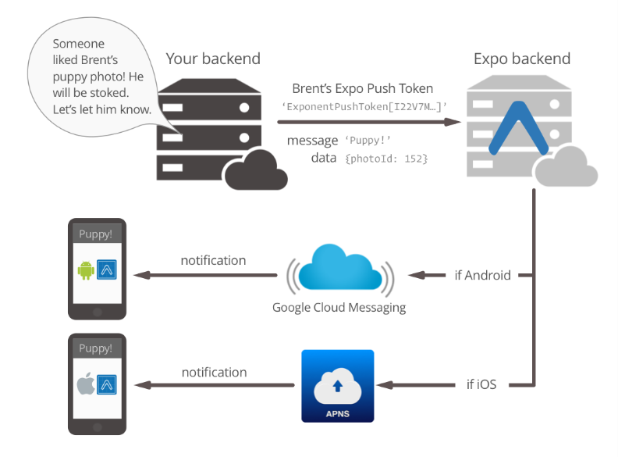
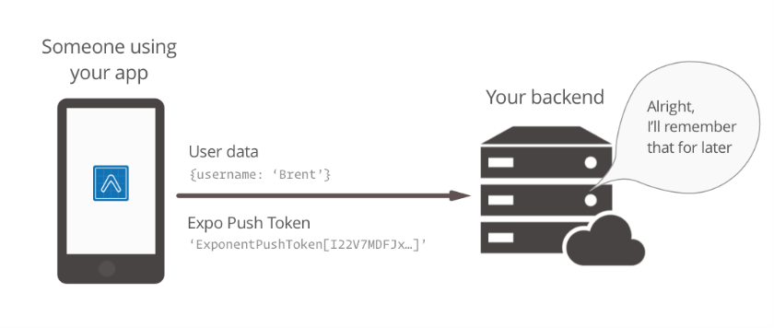
15. 서버통신기술
Expo를 이용한 푸시메세지 발송
최초 앱 실행시 expo에서 푸시 토큰 발급
expo에서 발급한 푸시토큰은 디바이스에 고유한 값. 서버에 저장함.
서버에 저장한 푸시토큰을 이용하여 사용자에게 푸시를 보낼 수 있음
1. expo푸시 설명 : https://docs.expo.io/versions/latest/guides/push-notifications
2. 발송테스트 : https://expo.io/dashboard/notifications

Slide 18
Fetch를 이용한 서버통신
예제1 . https://facebook.github.io/react-native/docs/network.html
Fetch에 대해서 https://developer.mozilla.org/en-US/docs/Web/API/Fetch_API/Using_Fetch
axios를 이용한 서버통신
참고사이트 : https://www.npmjs.com/package/react-native-axios
참고 소스 자료1 : 코드랩강의자료
https://github.com/KoreaHTML5/CodeLab-React-Native
이후 추가예정.

Slide 19
1주차
클라이언트
서버
요구사항)
로그인전
로그인
회원가입
- 이메일 패턴인지 체크
- 비밀번호 자리수 체크
- 비밀번호 패턴체크(영문자+숫자)
- 개인정보취급방침 체크
- 프로필 업로드
아이디찾기
비밀번호찾기
요구사항)
로그인 API : 아이디:전화번호기반 OR sms 인증하기
회원가입 API)
- email기반 : 이메일 인증하기
- 닉네임중복체크
- 프로필업로드
- 이메일 기반아이디 중복체크
- 개인정보취급방침 API
- 서비스 이용약관 API
아이디 찾기 API ( 파라미터 : 이름 , 핸드폰번호)
비밀번호 찾기 API (파라미터 : 아아디)
ID
PW
LOGIN
JOIN
비밀번호찾기
아이디찾기
요구사항)
로그인후 메인화면
비밀번호 재설정
회원탈퇴
닉네임재설정
프로필재설정
요구사항)
비밀번호재설정 API : 파라미터(아이디, 이전비번, 신규비번)
회원탈퇴 API
닉네임 재설정API : 중복체크
프로필재설정API : 파일업로드
설정

Slide 20
Node.js
Node.js는 구글 크롬의 자바 크롬의 JavaScript 엔진(V8 Engine)으로 빌드 된 JavaScript 런타임입니다.
설치 : https://nodejs.org/ko/download/
npm vs yarn

